Slide 1

স্বাগতম

Slide 2

পরিচিতি
স্বরুপ দাস
প্রধান শিক্ষক
আজমপুর সরকারী প্রাথমিক বিদ্যালয়
দামুড়হুদা-চুয়াডাঙ্গা

Slide 3
পাঠ পরিচিতি
শ্রেণিঃচতুর্থ
বিষয়ঃ গণিত
পাঠ শিরোনামঃ ত্রিভুজ
পাঠ্যাংশঃ বাহুভেদে ত্রিভুজ

Slide 4
শিখনফল
২৯.১.১সমবাহু,সমদ্বিবাহু,ও বিষমবাহু ত্রিভুজ কী বলতে পারবে এবং ছবি দেখে শনাক্ত করতে পারবে।

Slide 5
প্রয়োজনীয় উপকরণ
রুলার,পেনসিল,চাঁদা

Slide 6
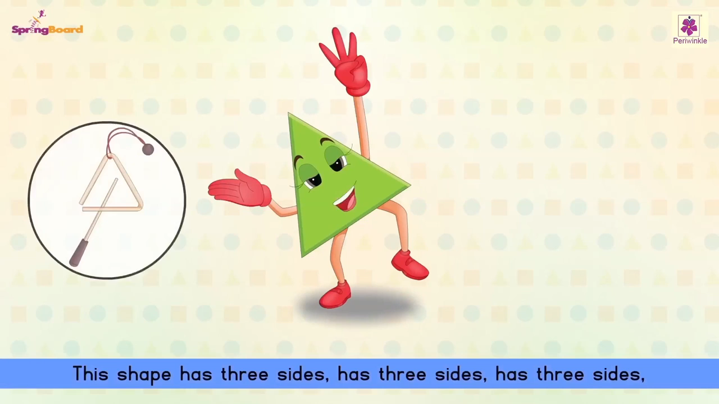
চল একটি ভিডিও দেখি

Slide 7
বাহুর দৈর্ঘ্য অনুসারে ত্রিভুজগুলোকে বাছায় কর।

Slide 8
উপকরণঃপাঠ সংশ্লিষ্ঠ ছবি
৫ সেমি
৫ সেমি
৫ সেমি
৬ সেমি
৫ সেমি
৭ সেমি
৭ সেমি
৫ সেমি
৪ সেমি
বইয়ের পৃষ্টা ১৫৫

Slide 9
পাঠ ঘোষণা
আমাদের আজকের পাঠ ত্রিভুজ

Slide 10
ছবিতে কী দেখতে পাচ্ছ
ক
ত্রিভুজ
খ
গ
তিনটি বাহু দ্বারা আবদ্ধ চিত্রকে ত্রিভুজ বলে।
Notes:
স্কেল ব্যবহার করে ত্রিভুজ আঁকা শেখাব।

Slide 11
ছবিতে কী দেখতে পাচ্ছ
সমদ্বিবাহু ত্রিভুজ
৪ সেমি
৪ সেমি
যে ত্রিভুজের দুইটি বাহু সমান তাকে সমদ্বিবাহু ত্রিভুজ বলে।
Notes:
কিভাবে অংকন করব তা হাতে কলমে শেখাব।

Slide 12
ছবিতে কী দেখতে পাচ্ছ
৬ সেমি
৬ সেমি
সমবাহু ত্রিভুজ
৬ সেমি
যে ত্রিভুজের তিনটি বাহু সমান তাকে সমবাহু ত্রিভুজ বলে।
Notes:
কিভাবে অংকন করব তা হাতে কলমে শেখাব।

Slide 13
ছবিতে কী দেখতে পাচ্ছ
৭ সেমি
বিষমবাহু ত্রিভুজ
৪ সেমি
৫ সেমি
যে ত্রিভুজের কোন বাহু সমান নয় তাকে বিষমবাহু ত্রিভুজ বলে।

Slide 14
দলীয় কাজ
সবুজ দলঃ ত্রিভুজ শনাক্ত কর।
৫ সেমি
৫ সেমি
সমবাহু ত্রিভুজ
৫ সেমি
Notes:
কিভাবে অংকন করব তা হাতে কলমে শেখাব।

Slide 15
নীল: ত্রিভুজটি শণাক্ত কর।
৬ সেমি
৬ সেমি
সমদ্বিবাহু ত্রিভুজ

Slide 16
হলুদ দলঃত্রিভুজ শণাক্ত কর।
৫ সেমি
বিষমবাহু ত্রিভুজ
৪ সেমি
৩ সেমি

Slide 17
ত্রিভুজের বৈশিষ্ট্য
ক
খ
গ
চিত্রে কখগ একটি ত্রিভুজ।
১। তিনটি বাহু দ্বারা সীমাবদ্ধ চিত্রই ত্রিভুজ।
২। ত্রিভুজের তিন কোনের সমষ্টি ১৮০ ডিগ্রি।

Slide 18
সমবাহু ত্রিভুজের বৈশিষ্ট্য
ক
৫ সেমি
৫ সেমি
খ
গ
৫ সেমি
চিত্রে কখগ একটি সমবাহু ত্রিভুজ।
১। সমবাহু ত্রিভুজের তিনটি বাহু সমান ।
২। ত্রিভুজের তিন কোনের সমষ্টি ১৮০ ডিগ্রি।

Slide 19
সমদ্বিবাহু ত্রিভুজের বৈশিষ্ট্য
ক
৫ সেমি
৫ সেমি
৪ সেমি
খ
গ
চিত্রে কখগ একটি সমদ্বিবাহু ত্রিভুজ।
১। সমদ্বিবাহু ত্রিভুজের দুটি বাহু পরস্পর সমান।
২। সমদ্বিবাহু ত্রিভুজের দুটি কোন পরস্পর সমান।

Slide 20
বিষমবাহু ত্রিভুজের বৈশিষ্ট্য
ক
৫ সেমি
৩ সেমি
খ
গ
৪ সেমি
চিত্রে কখগ একটি বিষমবাহু ত্রিভুজ।
১। বিষমবাহু ত্রিভুজের বাহু তিনটি সমান নয়।
২। বিষমবাহু ত্রিভুজের কোন তিনটি অসমান।

Slide 21
মূল্যায়ন
১।ত্রিভুজ কাকে বলে?
তিনটি বাহু দ্বারা আবদ্ধ চিত্রকে ত্রিভুজ বলে।
২। বাহুভেদে ত্রিভুজ কত প্রকার ও কি কি?
বাহুভেদে ত্রিভুজ তিন প্রকার। সমদ্বিবাহু ত্রিভুজ, সমবাহু ত্রিভুজ,বিষমবাহু ত্রিভুজ।

Slide 22
বাড়ির কাজ
১। সমবাহু,সমদ্বিবাহু ও বিষমবাহু ত্রিভুজের ২টি বৈশিষ্ট্য লিখ?

Slide 23

ধন্যবাদ

